Slide 1
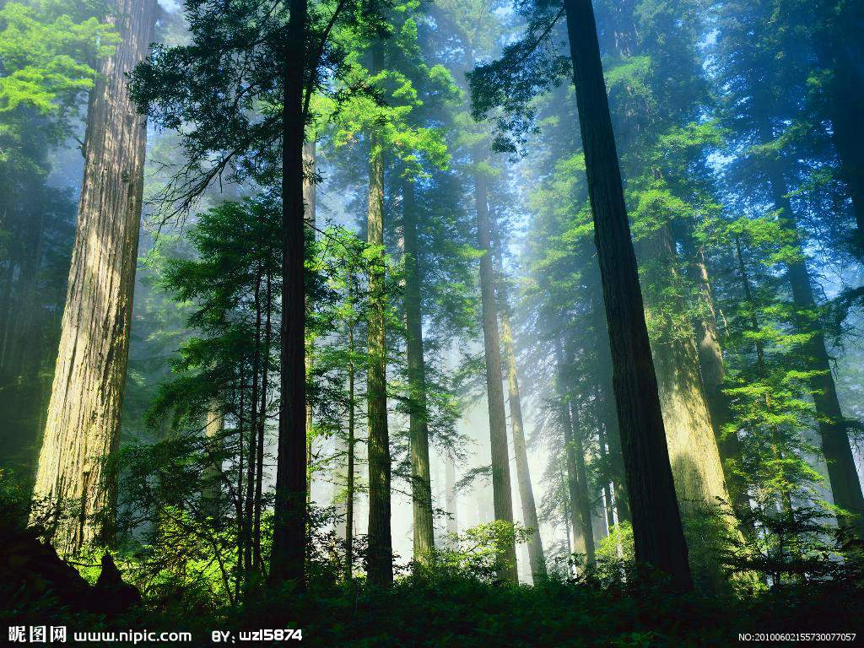
6. 变 色 龙

Slide 2

震惊 豆藤 长筒状 端详
椭圆 腹部 距离 介绍
刹那间 香蕉 棕色 判断
迟钝 伺机 绘声绘色
名副其实 凶相毕露

Slide 3
前置学习
猜词语
1、仔细地看
2、凶恶的相貌完全暴露出来
3、暗中或打听察看。
4、窥伺时机。
5、形容叙述、描写生动逼真
6、名称或名声与实际相符合
端详
凶相毕露
窥探
伺机
绘声绘色
名副其实

Slide 4
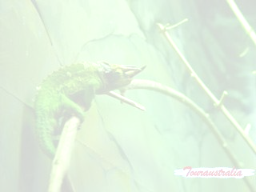

1.我们发现变色龙。
2.我们端详变色龙。
3.我们放回变色龙。

Slide 5
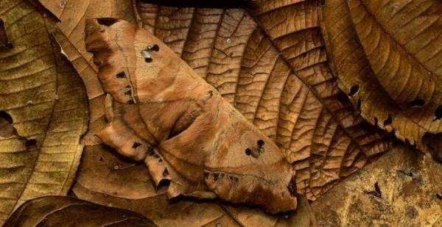

Slide 6
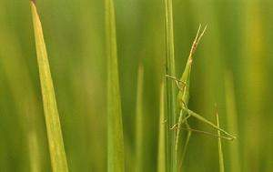

Slide 7
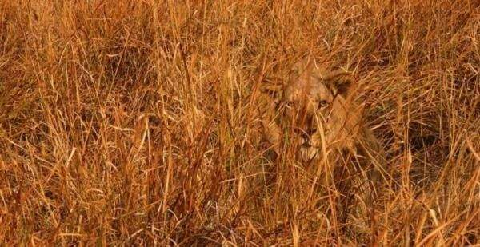

Slide 8
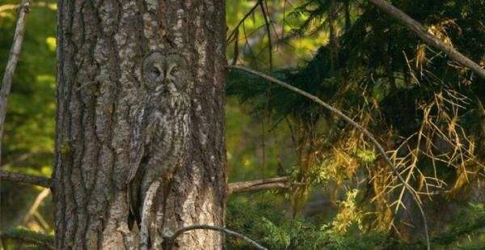

Slide 9
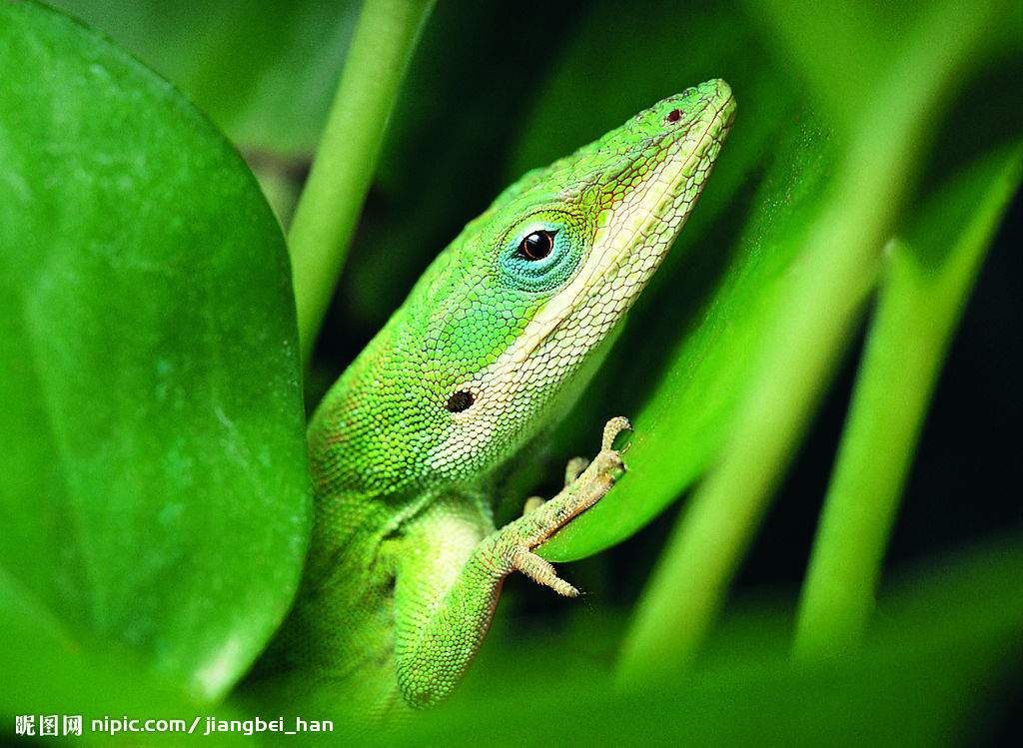

Slide 10
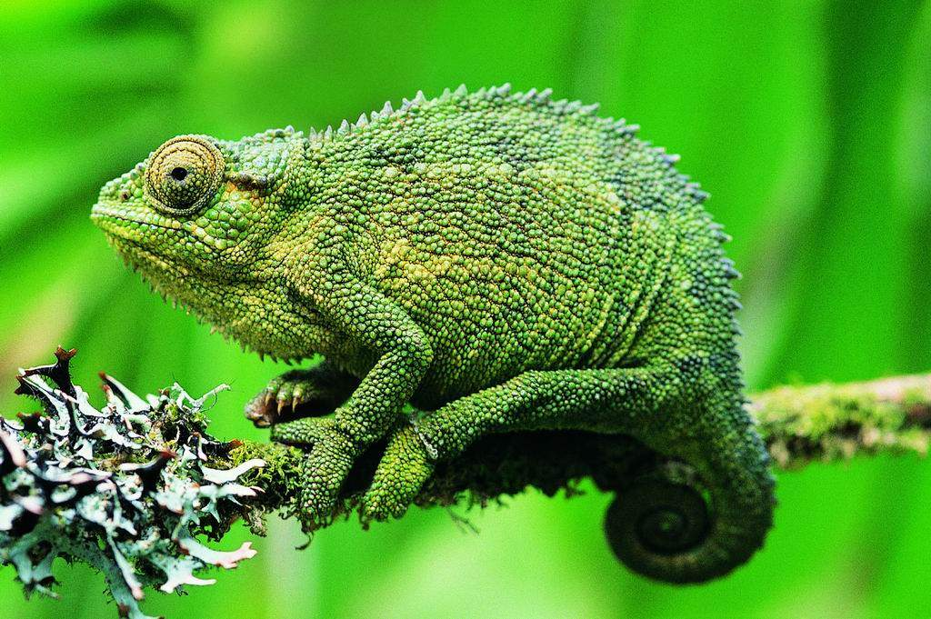
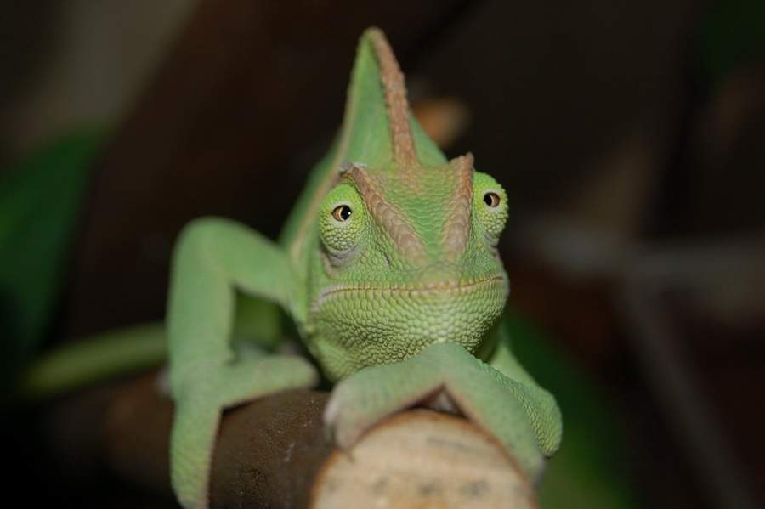
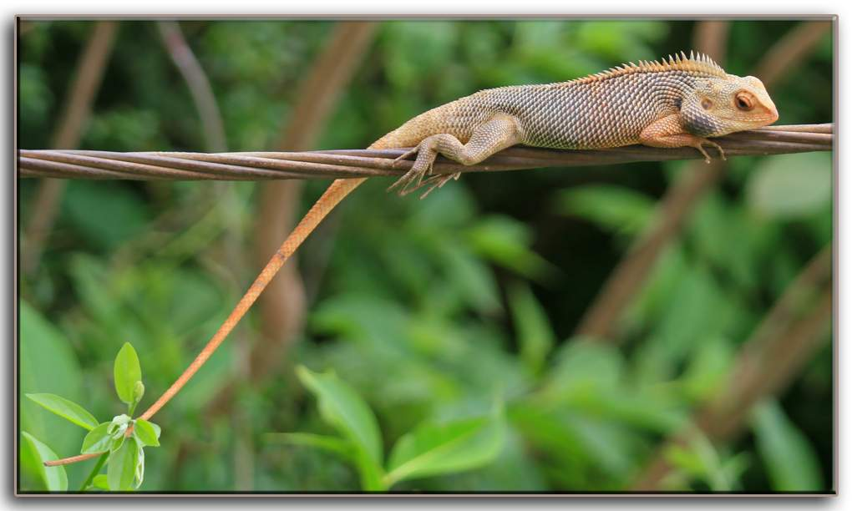

Slide 11
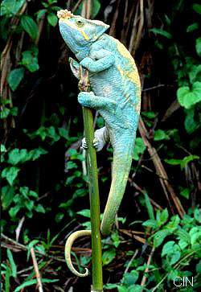
变色龙是爬行动物，主要分布在非洲大陆，是非常奇特的动物，它有适于树栖生活的种种特征和行为。

Slide 12
文章结构：
1. 变色龙
2. 变色龙
3. 变色龙
发现
端详
放回
Notes:
本资料来自于资源最齐全的２１世纪教育网www.21cnjy.com

Slide 13
“我们”怎么发现变色龙的？
发现它容易吗？
“在这里！”小李用手一指，豆藤上真的挂着一条绿莹莹的四脚小蛇，皮肤和豆叶一模一样，很难发现。这是条身长30厘米左右、似蛇非蛇的怪物。
小李说它是什么？
怪蛇 似蛇非蛇的怪物

Slide 14
豆藤上真的挂着一条绿莹莹的四脚小蛇，皮肤和豆叶一模一样，很难发现。这是条身长30厘米左右似蛇非蛇的怪物。

Slide 15
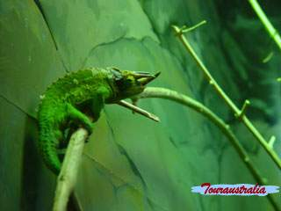

Slide 16
我细细端详着：这条变色龙全身翠绿。椭圆形的头上长着三角形的嘴，两眼凸起，凶相毕露。身躯呈长筒状，隆起的背部酷似龟背，腹部两侧长着四只短脚，尾巴尖细。尽管我们大声叫喊，对着它指手画脚，它却依然一动也不动。

Slide 17
我细细端详着：这条变色龙全身翠绿。椭圆形的头上长着三角形的嘴，两眼凸起，凶相毕露。身躯呈长筒状，隆起的背部酷似龟背，腹部两侧长着四只短脚，尾巴尖细。尽管我们大声叫喊，对着它指手画脚，它却依然一动也不动。

Slide 18
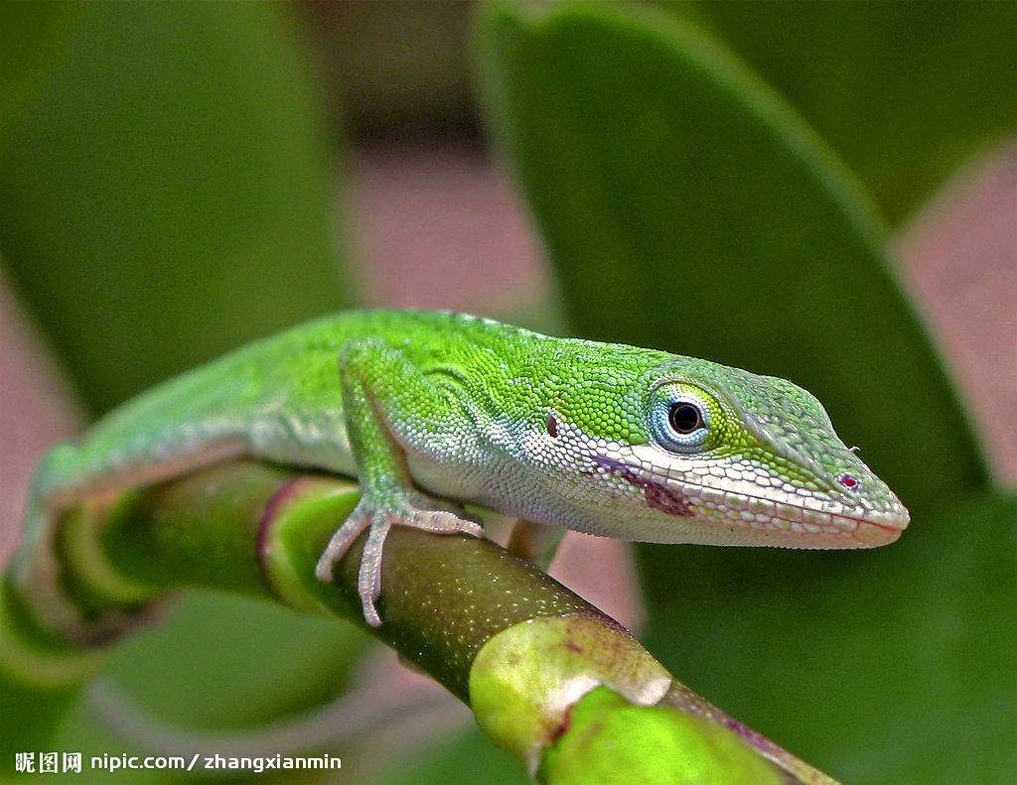

Slide 19
小组交流：
通过作者对变色龙的外貌描写，你对这位新朋友有哪些了解呢 ？
Notes:
本资料来自于资源最齐全的２１世纪教育网www.21cnjy.com

Slide 20
我细细端详着：这条变色龙全身翠绿。椭圆形的头上长着三角形的嘴，两眼凸起，凶相毕露。身躯呈长筒状，隆起的背部酷似龟背，腹部两侧长着四只短脚，尾巴尖细。尽管我们大声叫喊，对着它指手画脚，它却依然一动也不动。
除了一个“怪”字，变色龙还给作者留下什么印象？
“变色龙如此迟钝，如何捕捉食物呢？”

Slide 21
“你别看它可以连续几个小时挂在枝叶上一动不动，但它是似睡非睡地窥探着，伺机捕捉昆虫。它的每只眼睛都能单独转来转去，分别观望四面八方的东西。当它的两只眼睛同时注视着前方时，就会产生一种立体感，准确地判断自己与昆虫之间的距离，用舌头捕获食物。”中非工人朋加沙绘声绘色地向我们介绍着。
它的眼睛有什么特点？对于捕食有什么帮助？

Slide 22
“你别看它可以连续几个小时挂在枝叶上一动不动，但它是似睡非睡地窥探着，伺机捕捉昆虫。它的每只眼睛都能单独转来转去，分别观望四面八方的东西。当它的两只眼睛同时注视着前方时，就会产生一种立体感，准确地判断自己与昆虫之间的距离，用舌头捕获食物。”中非工人朋加沙绘声绘色地向我们介绍着。

Slide 23
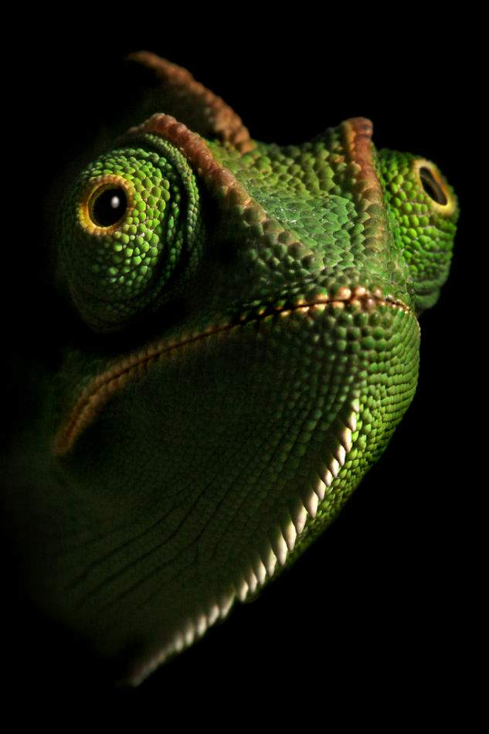

Slide 24
一只色彩缤纷的蝴蝶飞过来，离变色龙还有相当的距离，似睡非睡的变色龙，以迅雷不及掩耳之势，“刷”地伸出它那长得惊人的舌头——舌头的长度超过它身长的一倍，刹那间，那只彩蝶已被卷入它的口中，成为美餐。
迅雷不及掩耳之势
刷 地
刹那间
Notes:
本资料来自于资源最齐全的２１世纪教育网www.21cnjy.com

Slide 25
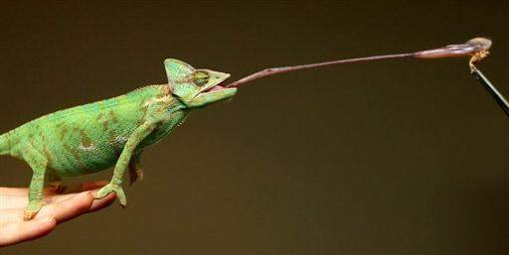
Notes:
本资料来自于资源最齐全的２１世纪教育网www.21cnjy.com

Slide 26
“变色龙真的会变色吗？”
“真的，不信，马上试试看。”朋加沙抓起变色龙，先把它放在香蕉叶上，它的皮肤变成了香蕉叶色。接着，又把变色龙放在棕色的泥土上，我们眼看着它慢慢地从绿色变为棕色。再把它放在水泥板上，又从棕色变为浅灰色。
变色龙，果然名副其实

Slide 27
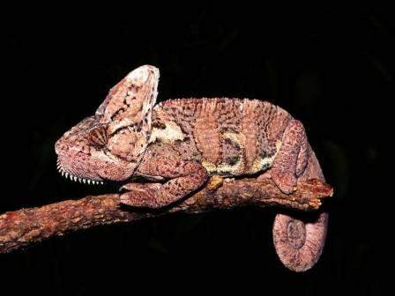

Slide 28
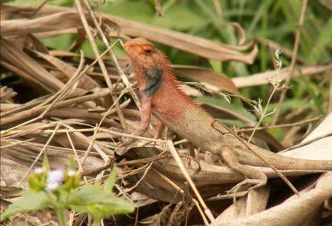

Slide 29
探究延伸：
放回变色龙，是为什么？又使你想到了什么？
我们该怎样对待像变色龙这样的小动物？
Notes:
本资料来自于资源最齐全的２１世纪教育网www.21cnjy.com

Slide 30
描写动物的方法：
仔细观察，抓住特点，注意按一定顺序来写。
Notes:
本资料来自于资源最齐全的２１世纪教育网www.21cnjy.com

